Slide 1
Terveys- ja hoitosuunnitelma
Jenny Nikunen
Heidi Mäkinen

Slide 2

Digisairaanhoitajat
Heidi Mäkinen 50%
Jenny Nikunen 100%
Pirkko Kallinen 50%
Perusterveydenhuolto
Kirjat shp-etä
Katso tai etävou

Slide 3

Terveys- ja hoitosuunnitelma
Kootaan yhteen asiakkaan sairaudet ja arjen haasteet
Asiakas ja sh laatii, lääkäri hyväksyy
Toimii parhaiten pitkäaikais- ja monisairailla
Laissa jo vuodesta 2011
Vapaaehtoinen
Esitietolomake ennen vastaanottoa
Esille nousseet asiat, jatko pth
Olisiko mahdollisuus esh-pth välisenä linkkinä?

Slide 4
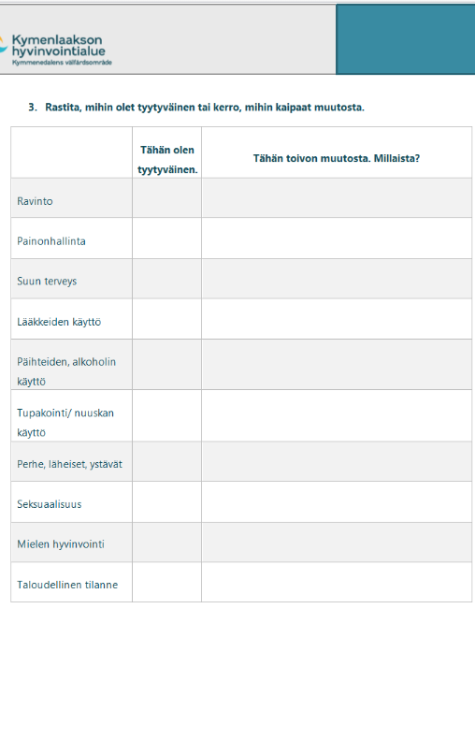
Esitietolomake
Terveydelliset vaivat ja sairaudet ja vointikysely
Ravinto ja painonhallinta
Suun terveys
Lääkkeet
Päihteet, tupakointi
Perhe, läheiset, ystävät, seksuaalisuus
Mielen hyvinvointi
Taloudellinen tilanne

Slide 5

Etävastaanotto
Tietokone tai mobiililaite, joka välittää kuvaa ja ääntä
Hyvä internetyhteys
Teams-ohjelma
Linkki hyvis-palveluun tai sähköpostiin
Digikyvykäs asiakas
Onnistuu myös puhelimitse

Slide 6
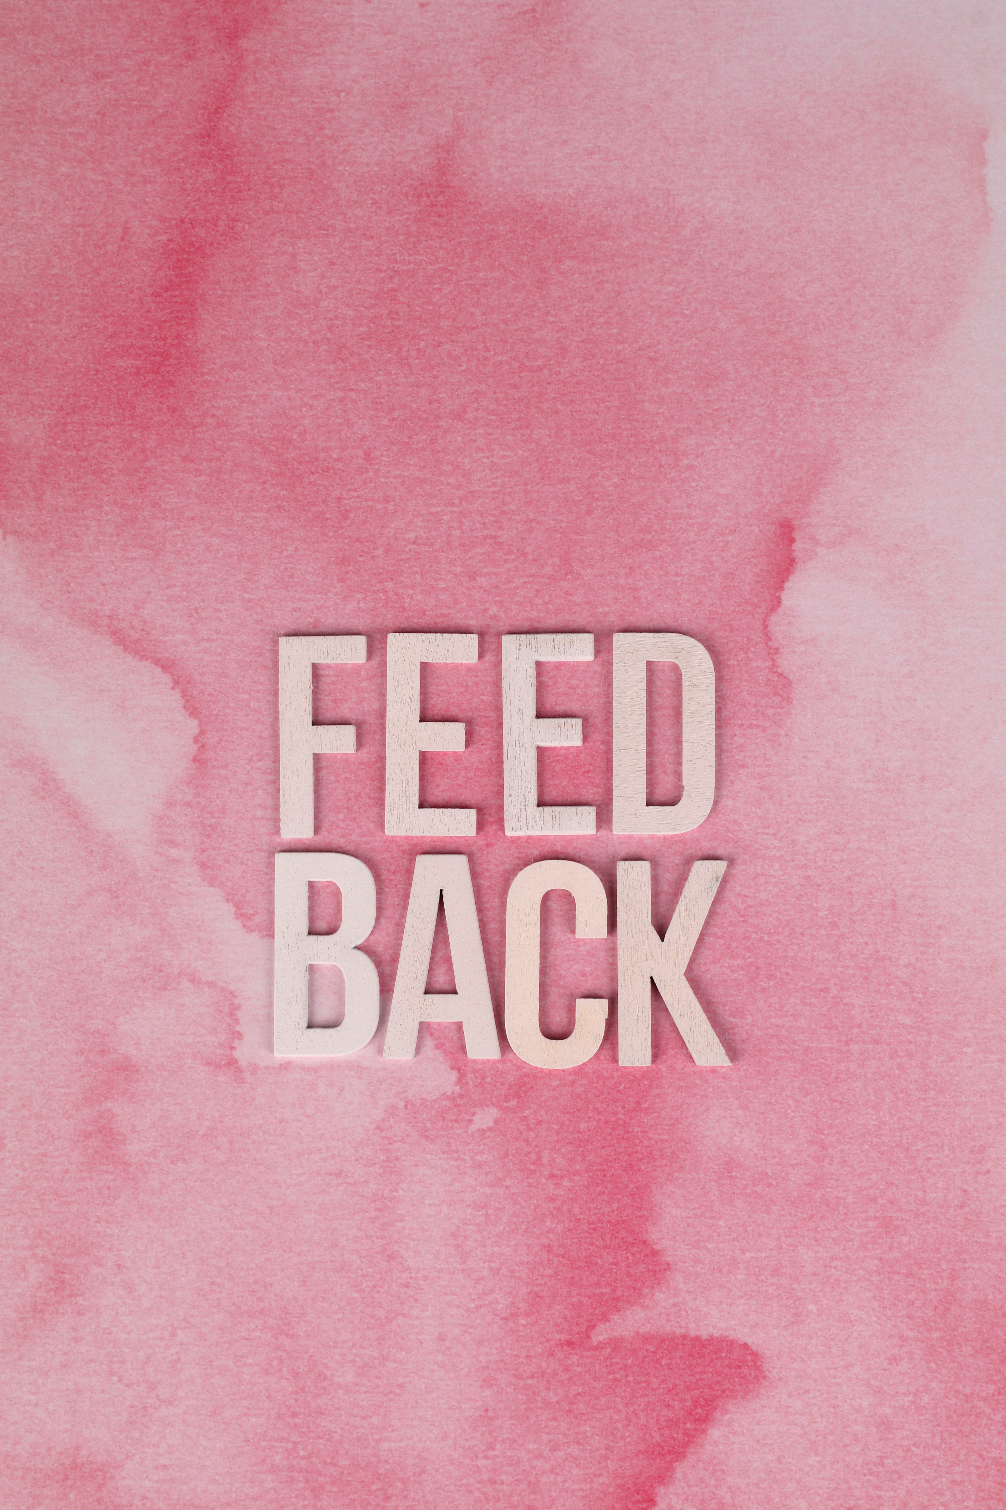
Palautteet
Asiakkaat olleet tyytyväisiä pitkään vastaanottoaikaan
Ovat pitäneet etävastaanotosta, koska helppo menetelmä
Asiat lähteneet etenemään suunnitelman laatimisen myötä
Palvelun tehokkuus ja helppokäyttöisyys, sekä digihoitajan asiantuntemus, ystävällinen ja osaava palvelu. Minulle oli erittäin tärkeää, että saatiin koottua moninaiset terveysongelmani yhteen esim. lääkärikäyntiä varten. Samoin sain ajat kaikkiin tarvitsemiini palveluihin, eikä enää tämän tapaamisen jälkeen tarvinnut esim. soittaa ja jonottaa lääkärin ajanvaraukseen.

